Slide 1


Erasmus+ Capacity Building in Higher Education
เสริมสร้างศักยภาพเพื่อการพัฒนานวัตกรรมการประกอบทางสังคม ท่ามกลางกระแสการเปลี่ยนแปลงการประกอบธุรกิจในประเทศไทยและเมียนมาร์
Projectref.: 609711-EPP-1-2019-1-AT-EPPKA2-CBHE-JP
Duration: 36 Months (15/01/2020-14/01/2023)
วันที่ 16 -18 พฤศจิกายน 2563

Slide 2
Are you ready to be change-maker?
ต้อนรับอย่างอบอุ่น
ကြိုဆိုပါတယ်
Serdeczne powitanie
warm welkom
Herzlich Willkommen
Notes:
Are you ready to be a change-maker? กล่าวต้อนรับการอบรมครั้งที่ 2 โดย Brigit จาก FH Joanneum in Graz, Austria
A warm welcome to our second STEPup Training. For those who don’t know me yet, my name is Birgit. I’m from FH Joanneum in Graz, Austria and one the one hand I’m responsible for the second training and on the other hand I’m also in the role as the project-leader.
However, a project can never succeed without the support and commitment of a great team. I have to say, that this project team is really fantastic, reliable, committed and just fun to work with. Because of this commitment I hope you can see & feel our team spirit in this project.
Before I move on I would like to give the opportunity to some of my colleagues that you know who are you dealing with and whom you are going to meet throughout the trainings. Let’s start with Monika, from Poland, she is in the lead of the entire knowledge transfer, meaning training sessions and multiplier events.
Then Lilya, my colleague from the Netherlands. She is responsible for the third training session.
Lets’s move on with Mike our national coordinator in Thailand.
And Moe Thida our national coordinator in Myanmar.
Last but not least I would like to hand over to Ivana, which will show you today more about the different plattforms.

Slide 3
จุดมุ่งหมายหลักของ STEPuP
เพื่อส่งเสริมแนวปฎิบัติผู้ประกอบการเพื่อสังคมที่ยุ่งยากในประเทศไทยและเมียนมาร์ โดยตระหนักถึงความต้องการของพวกเขา และถ่ายทอดแนวทางปฎิบัติที่ดีจากสหภาพยุโรปให้แก่พันธมิตรไทยและเมียนมาร์
เพื่ออำนวยความสะดวกในการศึกษาความเป็นผู้ประกอบการเพื่อสังคมเชิงนวัตกรรม โดยการฝึกอบรม เสร้มสร้างศักยภาพเพื่อเพิ่มความเกี่ยวข้องกับตลาดแรงงานของผู้ประกอบการ
เพื่อส่งเสริมนวัตกรรมด้านการประกอบการเพื่อสังคม โดยการมีส่วนร่วมของผู้ประกอบการทางสังคมที่จัดตั้งขึ้นในกิจกรรมการเรียนรู้ธุรกิจของผู้เรียน STEPuP Social Entrepreneurship knowledge Hubs
เพื่อเพิ่มพูนความร่วมมือระดับอุดมศึกษา องค์กรและประสบการณ์การเรียนรู้ของนักเรียนโดยการพัฒนากรณีศึกษาของผู้ประกอบการทางสังคมที่เป็นนวัตกรรม
เพื่อส่งเสริมการเข้าถึงสื่อการศึกษาคุณภาพสูง ในหัวข้อวิธีการเรียนการสอนและการเพิ่มประสิทธิภาพเทคโนโลยี โดยจัดหาแหล่งข้อมูลการศึกษาแบบเปิดให้กับชุมชนระดับภูมิภาคและระดับนานาชาติ

Slide 4
กลุ่มเป้าหมายหลักของโครงการ STEPuP
ผู้นำและผู้บริหารในระดับอุดมศึกษา องค์กรทางด้านการพัฒนา / บริหารธุรกิจ
การประกอบการและการประกอบการทางสังคม
นักวิชาการ ด้านบริหารธุรกิจ การพัฒนา กาประกอบการและการประกอบการ
ทางสังคม
นักศึกษาและสมาคม / ชมรมนักศึกษา ที่ศึกษาทางด้านบริหารธุรกิจ
ธุรกิจ / กิจการที่ทำงานด้านประกอบการทางสังคม
หน่วยงานพัฒนาธุรกิจและพันธมิตรทางการเมือง
Who do we address?
09

Slide 5
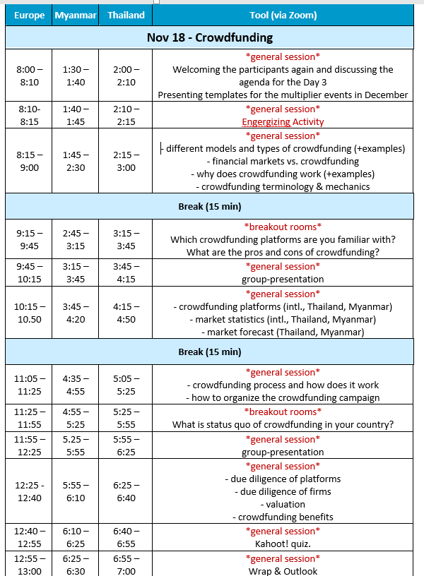
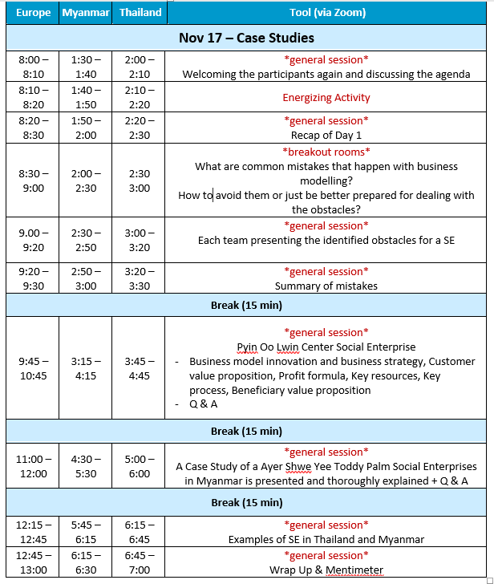
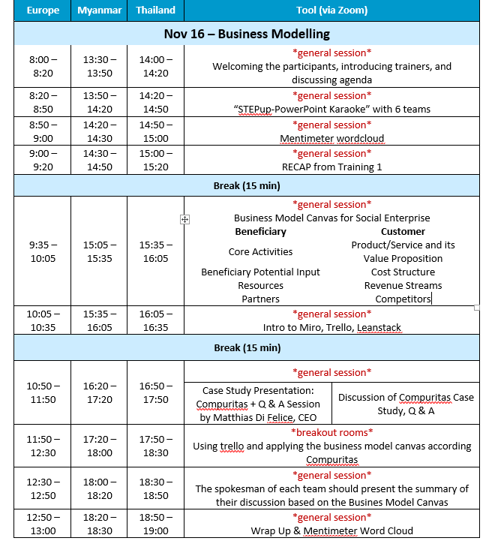
Roadmap
16 พ.ย. 2563 Business Model
17 พ.ย. 2563
กรณีศึกษา
18 พ.ย. 2563
การระดมทุน
Notes:
What’s our roadmap? I called it a roadmap and not agenda. Because agenda sounds so serious and a roadmap allows more flexibility to take maybe some sideroutes. Roadmap ของเราคืออะไร
Roughly speaking, we have restructured training 2 due to the feedback we received from you from training 1. The main requirement from you was to get to know more examples of Social Entrepreneurs. Therefore we are focusing today on Business Modelling, tomorrow we are spending quite some time on two case studies. And you will get an overview of Social Enterprises in your countries. Our last day is focused on ‘cowdfunding’, an innovative approach how to receive fundings which many start-ups need at the beginning.
How does it look like in detail?
Lock Down in Austria, Matthias might be effected.
Tuesday, we are starting with a short energizer. We will allow us some time to think about some obstacles why SE fail, and what can be done to avoid it. Then we welcome our first guestspeaker of the day. And we will have a closer look at the Ayer Shwe Yee Toddy Palm Social Enterprise.
After a short break you will receive information about other SE in Thailand and Myanmar. We will close our second day with a short Mentimeter question.
Before we are jumping to our core topic of Crowdfunding on Wednesday, we will show you the templates that you should use for your multiplier events. I think crowdfunding is a very interesting approach to collect money. Therefore I’m very happy that my colleague Michael, The head from the Institute of Banking & Insurance, will give you insights into this broad topic.
Are there any questions?

Slide 6

ทีม EU
ทีม PYU
ทีม BUU
POWERPOINT KARAOKE
ทีม PSU
ทีม MSU
ทีม Mandaly
ทีม NMDC

Slide 7
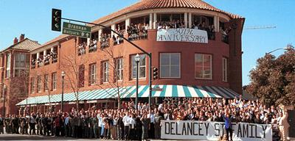

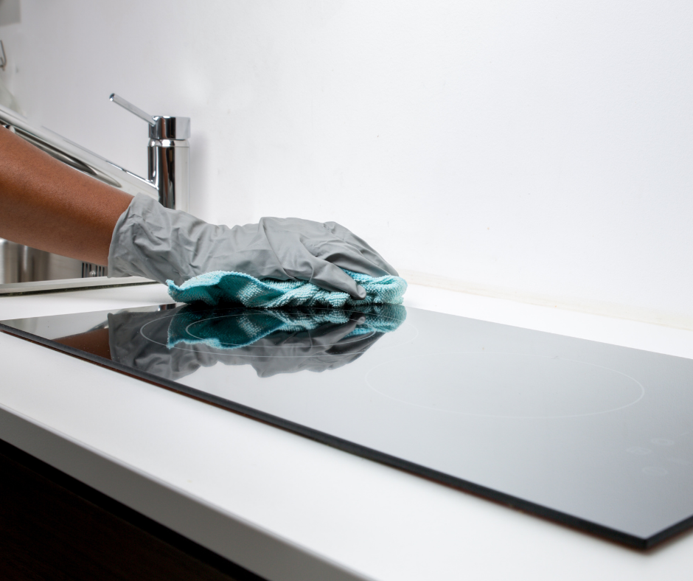
Recap
What can you remember from training 1?
แนวคิดของกิจการเพื่อสังคม
กรณีศึกษา:
  Deelancy Street
  Work from Bed
  Bliss Clean & Care Company
การระบุและจัดทำแผนปัญหาสังคม
การระบุและจัดทำแผนโอกาสทางธุรกิจ
บทนำเกี่ยวกับ canvas
การระบุผู้ที่จะได้รับผลประโยชน์
การระบุและจัดทำแผนกลุ่มลูกค้าเชิงพาณิชย์
Notes:
What can you remember from the three case studies?
Deelancy street: to provide a structured educational and living environment in which men and women, most of whom are ex-felons and substance abusers, can learn the skills they need to rebuild their lives.
Work from Bed: is the first Polish marketing agency that has been established to provide opportunity for people with mobility disabilities. People are usually isolated in Poland and therefore difficult for them to find a proper job.
Bliss Clean & Care Company: Provide a variety of cleaning and housekeeping services for homes, apartments and condos. To employ and empower local women through job skill training and employment opportunity eliciting dignity + respect.

Slide 8
นิยามของการประกอบการทางสังคม SE ในโครงการ STEPuP
การประกอบการทางสังคม SE หมายถึง กระบวนการประยุกต์ใช้นวัตกรรมการประกอบธุรกิจ (สำหรับทั้งผู้คนและชุมชน) โดยการสร้างทั้งผลกำไรและการแก้ปัญกา การประกอบการทางสังคมสามารถสร้างมูลค่าใยระยะยาวและสามารถบรรลุผลในการสร้างผลกระทบเชิงบวกยั่งยืนต่อสังคม รวมทั้งสามารถเชื่อมโยงองค์ประกอบในระบบนิเวศ
Notes:
Social enterprises are a specific type of organizations, which pursue social goals while carrying out a significant amount of economic, market-based activity. In other words, social enterprises use business tools to introduce social change and improvements in regard to social problems.
Because definitions of SE have been developed in different domains (non-profit, for-profit and public sectors) they are not all the same, however, remain fairly similar. The definition we are working with within this project is as you can read here:
กิจการเพื่อสังคมเป็นองค์กรเฉพาะประเภทหนึ่งซึ่งดำเนินการตามเป้าหมายทางสังคมในขณะที่ดำเนินกิจกรรมทางเศรษฐกิจที่อิงกับตลาดจำนวนมาก กล่าวอีกนัยหนึ่งกิจการเพื่อสังคมใช้เครื่องมือทางธุรกิจเพื่อแนะนำการเปลี่ยนแปลงทางสังคมและการปรับปรุงเกี่ยวกับปัญหาสังคม
เนื่องจากคำจำกัดความของ SE ได้รับการพัฒนาในโดเมนที่แตกต่างกัน (ไม่แสวงหาผลกำไรแสวงหาผลกำไรและภาครัฐ) จึงไม่เหมือนกันทั้งหมดอย่างไรก็ตามยังคงมีความคล้ายคลึงกัน
คำจำกัดความที่เรากำลังดำเนินการภายในโครงการนี้มีดังที่คุณสามารถอ่านได้ที่นี่

Slide 9

ลักษณะของกิจการเพื่อสังคม
มีภารกิจทางสังคมที่ชัดเจน
องค์กรลูกผสม ผสมผสานระหว่างเป้าหมายทางสังคม เศรษฐกิจ
เป็นเจ้าของกิจกรรมทางเศรษฐกิจและสามารถส้รางรายได้
พื้นฐานและแนวคิดมาจากชุมชน
อาศัยความร่วมมือและเครือข่าย
มีนวัตกรรม
สร้างการแปลี่ยนแปลงทางสังคม
รูปแบบกิจการทางกฎหมายที่หลากหลาย(ในแต่ละประเทศ)

Slide 10
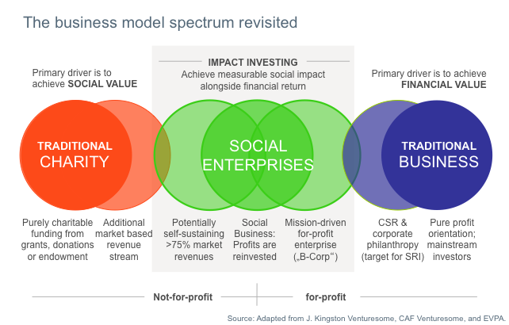
การอธิบายเกี่ยวกับ SE
Source. Adapted from J. Kingston, CAF Venturesome, and EVPA

Slide 11

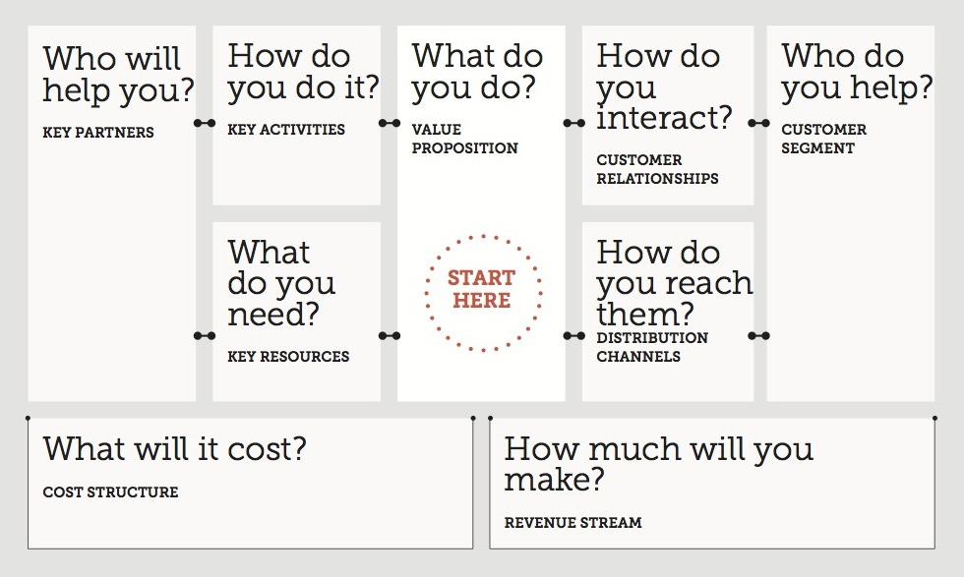
บทนำของ Business Model Canvas
“A business model can be described with 9 basic building blocks”
Osterwalder, A. & Pigneur, Y. (2010): Business Model Generation, John Wiley & Sons, Inc.
Free Preview:
https://www.strategyzer.com/books/business-model-generation
Notes:
The Business Model Canvas was proposed by Alexander Osterwalder and Yves Pigneur based on the book: „Business Model Generation: A Handbook for Visionaries” (2010).
Business Model Canvas:
รูปแบบการจัดการเชิงกลยุทธ์และสตาร์ทอัพที่ให้ความสำคัญกับการลดขั้นตอนที่ไม่สำคัญหรือสูญเสียทรัพยากรเพื่อแสดงการพัฒนาโมเดลทางธุรกิจ ทั้งที่มีอยู่เดิมและสร้างขึ้นใหม่
แผนภาพที่แสดงถึงส่วนประกอบสำคัญของกิจการหรือผลิตภัณฑ์ ทั้งด้านคุณค่าที่ส่งมอบ โครงสร้างพื้นฐาน กลุ่มลูกค้า และการเงิน
Business model canvas:
ช่วยพัฒนาธุรกิจด้วยการสร้างให้ภาพเห็นองค์ประกอบในมิติที่สำคัญ
ช่วยกิจการในการพัฒนาปรับปรุงผลิตภัณฑ์ทั้งสินค้าและการบริการ
โครงสร้างของ BMC สามารถช่วยพัฒนาแนวคิด ถึงแม้ว่าจะไม่มีแผนในการพัฒนาแนวคิดนั้นไปเป็นธุรกิจ

Slide 12
Recap
<
ประสิทธิภาพ / ต้นทุน
การสร้างมูลค่า

Slide 13


Social Business Canvas
การตลาด & การสื่อสาร | Distribution การจำหน่าย | Product / Service and its Value Proposition |  | คู่แข่ง | Customer Segments
โครงสร้างต้นทุน |  |  | กระแสรายได้
ü
Training 3
Customer Perspective
Notes:
But what is different to a Social Enterprise? One main difference is, that within the social enterprise ecosystem you have the beneficiaries and the customers who are using the services that social business provide. Customers are those who pay for a goods or services while the beneficiaries are those whom the Social Enterprise wants to help. Therefore we need for our business canvas not only 9 building blocks from the customer perspective, but also building blocks from the beneficiary perspective. Whenever I’m talking about on or from the customer perspective I’m using the green hood. when I’m talking about the beneficiary perspective, I’ll wear the blue hood.
The checkmark indicates what we have covered in our first training while the exclamation mark is indicating which building block we are covering today in our second training.
Here you see the Social Business Canvas from the Customer Perspective. Therefore I have to switch now to the green hood.
According to the slide we have covered the customer segments already in October, but will have a look on Distribution, products/service and it’s value proposition, competitors, cost structure and revenue streams today.

Slide 14



Social Business Canvas
ความท้าทายทางสังคม | ผู้รับผลประโยชน์ | ข้อมูลที่เป็นไปได้ของผู้รับผลประโยชน์ | หุ้นส่วน
 | กิจกรรมหลัก
ทรัพยากร |  | ผลลัพท์ที่คาดหวังในอนาคต
ü
ü
มุมมอง
Training 3
Notes:
Now lets have a look on the beneficiary perspective. This means I have to switch to the blue hood.
According to that, the two building blocks. Social Challenge and Beneficiaries were covered in October, while the beneficiaries potential input, partners, core activities and resources will be covered today. The desired Future State / Output will be covered in the next training. This means if you are interested to get the full picture, please register also for the third training ☺.
As you notice quite a lot of content. That you have enough energy for the building blocks we are discussin I suggest to have a break for 15 minutes. Let’s be back at…..

Slide 15
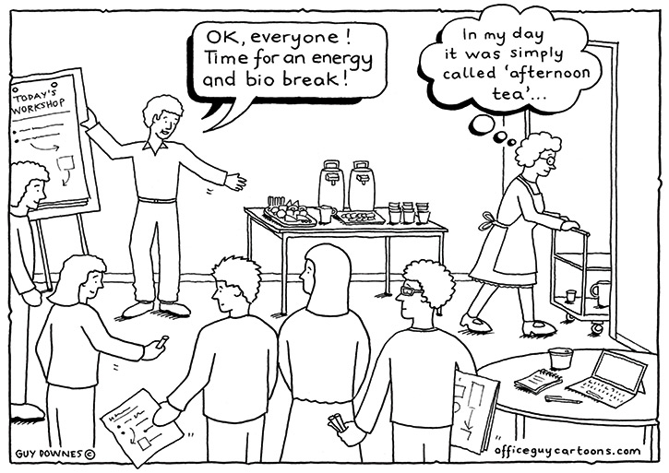

Slide 16

Social Business Canvas
การตลาด & การสื่อสาร | การจำหน่าย | Product / Service and its Value Proposition |  | คู่แข่ง | Customer Segments
Cost Structure |  |  | Revenue Streams
ü
Training 3
Customer Perspective
Notes:
1.) กลุ่มลูกค้าที่คุณต้องการให้บริการ
2.) ข้อเสนอที่มีค่า : การสร้างข้อเสนอคุณค่าจะอธิบายถถึงกลุ่มผลิตภัณฑ์และบริการที่สร้างมูลค้าให้กับลูกค้ากลุ่มเฉพราะ คุณค่าคือเหตุผลที่ลูกค้าหันไปหา บริษัทแห่งหนึ่งมากว่าอีกบริษัท ข้อเสนอคุณค่าแต่ละข้อประกอบด้วยกลุ่มผลิตภัณฑ์และหรือบริการที่เลือกไว้ซึ่งตอบสนองความต้องการของกลุ่มลูกค้าเฉพาะในแง่ Valur Proposition คือการรวมหรือกลุ่มผลประโยชน์ที่ SE มอบให้กับลูกค้า ข้อเสนอคุณค่าบางอย่างอาจเป็นนวัตกรรมใหม่และเป็นตัวแทนของข้อเสนอใหม่หรือก่อกวนอื่นๆ อาจคล้ายกับข้อเสนอของตลาดที่มีอยู่ แต่มีคุณสมบัติเพิ่มเติม
3.) การกระจาย การจำหน่าย Building Bloock อธิบายถึงวิธีที่ SE สื่อสารและเข้าถึงกลุ่มลูกค้าเพื่อส่งมอบ ช่องทางการสื่อสารการจำหน่ายและการขายประกอบด้วยส่วนติดต่อของบริษัทกับลูกค้า ช่องทางการจำหน่ายเหล่านี้เป็นจุดติดต่อของลูกค้าที่มีบทบาทสำคัญต่อประสบการณ์ของลูกค้า
คำถามคือ ช่องทางการจัดจำหน่ายใดไปยังกลุ่มลูกค้าที่เราต้องการเข้าถึง
4.) การตลาด การสื่อสาร
Marketing & Communication Building Block อธิบายถึงประเภทของความสัมพันธ์ SE สร้างขึ้นกับกลุ่มลูกค้าเฉพาะ SE ควรชี้แจงประเภทของการสื่อสารที่ต้องการกำหนดว่าลูกค้าแต่ละกลุ่มความสัมพันธ์มตั้งแต่ส่วนบุคคลไปจนถึงแบบอัตโนมัติ การตลาดและการสื่อสารสามารถขับเคลื่อนโดย
การได้มาซึ่งลูกค้า
การรักษาลูกค้า
การเพิ่มยอดขาย
คำถามคือ กลุ่มลูกค้าแต่ละกลุ่มคาดหวังให้สร้างและรักษาความสัมพันธ์ประเภท สินค้ามีราคาแพง?
5.) โครงสร้างต้นทุน
โครงสร้างต้นทุนอธิบายถึงต้นทุนทั้งหมดที่เกิดขึ้นในการดำเนินงานรูปแบบธุรกิจ ที่นี่คุณควรอธิบายถึงต้นทุนที่สำคัญที่สุดที่เกิดขึ้นในขณะดำเนินงานภายใต้รูปแบบธุรกิจเฉพาะ การสร้างและส่งมอบคุณค่าการรักษาความสัมพันธ์กับลูกค้าและการสร้างรายได้ล้วนต้องเสียค่าใช้จ่าย ค่าใช้จ่ายดังกล่าวสามารถคำนวณได้ค่อนข้างง่ายหลังจากที่คุณกำหนดทรัพยากรหลักกิจกรรมหลักและกลยุทธ์การตลาดและการสื่อสารที่สำคัญ รูปแบบธุรกิจบางอย่างขับเคลื่อนด้วยต้นทุนมากกว่ารูปแบบอื่น ๆ
6.) กระแสรายได้
ตามนัยสำคัญที่นี่คุณคิดเกี่ยวกับจำนวนเงินสดที่คุณสร้างขึ้นจากลูกค้าแต่ละกลุ่ม? แน่นอนคุณรู้ว่าคุณต้องหักต้นทุนออกจากรายได้เพื่อสร้างรายได้ในที่สุด
หากลูกค้าประกอบด้วยหัวใจของรูปแบบธุรกิจแหล่งรายได้ก็คือเส้นเลือดใหญ่ คุณในฐานะ SE จะต้องถามตัวเองว่า "ลูกค้าแต่ละกลุ่มเต็มใจจ่ายให้มูลค่าเท่าใด" แต่ละแหล่งรายได้อาจมีกลไกการกำหนดราคาที่แตกต่างกันเช่นราคาปลีกคงที่การต่อรองการประมูลการขึ้นอยู่กับตลาดขึ้นอยู่กับปริมาณหรือการจัดการผลตอบแทน
7.) การแข่งขัน (คู่แข่งขัน)
สุดท้ายคุณต้องหาว่าคู่แข่งกำลังทำอะไรอยู่? พวกเขากำหนดเป้าหมายกลุ่มลูกค้าเดียวกันหรือไม่พวกเขานำเสนอผลิตภัณฑ์ / บริการเดียวกัน เราจะสร้างความแตกต่างด้วยคุณค่าของเรากับคู่แข่งได้อย่างไร?

Slide 17
คุณสมบัติของผลิตภัณฑ์และบริการ
อะไรคือหัวใจหลักของผลิตภัณฑ์ บริการของคุณ?
ผลิตภัณฑ์ / บริการของคุณประกอบด้วยองค์ประกอบใดบ้าง?
ผลิตภัณฑ์ / บริการของคุณเป็นนวัตกรรมใหม่
Customer Perspective
Notes:
A Value Proposition creates value for a Customer Segment through a distinct mix of elements catering to that segment’s needs. Values may be quantitative (eg. price,, speed of service,..) or qualitative (eg. Design, customer experience, ..) ข้อเสนอคุณค่าสร้างมูลค่าให้กับกลุ่มลูกต้าผ่านการผสมผสานองค์ประกอบที่แตกต่างเพื่อตอบสนองความต้องการของกลุ่มนั้นๆ ค่าอาจเป็นเชิงปริมาณ (เช่น ราคา ความเร็วในการให้บริหาร) หรือ เชิงคุณภาพ (เช่น การออกแบบ ประสบการณ์ของลูกค้า)
The key questions we are asking here are:
What value do we deliver to the customer? เราส่งมอบคุณค่าอะไรให้กับลูกค้า
Which one of our customer’s problems are we helping to solve? เราสามารถช่วยเหลือหรือแก้ไขปัญหาของลูกค้าอย่างไร
Which customer needs are we satisfying? ความต้องการของลูกค้า
What bundles of products and services are we offering to each customer segment? ผลิตถัณฑ์และบริการใดที่เราจะนำเสนอ
Elements form the following non-exhaustive list can contribute to customer value creation. องค์ประกอบในรูปแบบรายการที่ไม่ครบถ้วนสมบูรณ์ต่อไปนี้สามารถมีส่วนช่วยในการสร้างมูลค่าให้กับลูกค้า
Newness สิ่งใหม่
Performance สมรรถนะ
Customization
Design การออกแบบ
Brand/ Status แบรนด์
Price ราคา
Getting the job done
Cost reduction การลดต้นทุน
Risk reduction ความเสี่ยงของต้นทุน
Accessibility การเข้าถึง
Convenience/usability ความสะดวก

Slide 18
Distribution
คุณต้องการทรัพยากรในด้านใดบ้าง
ลูกค้าสามารถเข้าถึงข่องทางใดบ้าง
ใครคือพันธมิตรเชิงกลยุทธ์ของคุณ
Customer Perspective
Notes:
Finding the right mix of distribution channel to satisfy how customers want to be reached is crucial in bringing a value proposition to the market. A Social Entrepreneur can choose between reaching its customer through its own channels, through partner channels, or through a mix of both. Here you should also think about the different channel phases: a.) awareness, b.) evaluation c.) purchase d.) delivery, e.) after sales
การหาช่องทางการจัดจำหน่ายที่เหมาะสมเพื่อตอบสนองความต้องการของลูกค้าเป็นสิ่งสำคัญในการนำเสนอคุณค่าสู่ตลาด ผู้ประกอบการเพื่อสังคมสามารถเลือกระหว่างการเข้าถึงลูกค้าผ่านช่องทางของตน พันธมิตรหรือทั้งสองอย่างผสมผสานกัน นอกจากนี้คุณควรคำนึงถึงขั้นตอนต่างๆของช่องทาง เช่น 1.การร้บรู้ 2.การประเมินผล 3.การซื้อของ 4.การส่งมอบ 5.หลังการขาย

Slide 19
โครงสร้างต้นทุน
อะไรคือตัวสำคัญหลักในการขับเคลื่อนต้นทุน
อะไรคือตัวขับเคลื่อที่สำคัญของคุณ
โครงสร้างต้นทุนสามารถมีลักษณะดังนี้
  ต้นทุนคงที่
  ต้นทุนผันแปร
  การประหยัดต่อขนาด
  การประหยัดจากขอบเขต
Customer Perspective
Notes:
แน่นอนว่าควรลดต้นทุนให้น้อยที่สุดในทุกรูปแบบธุรกิจ แต่โครงสร้างต้นทุนต่ำมีความสำคัญต่อรูปแบบธุรกิจบางอย่างมากกว่าโครงสร้างอื่น ๆ ดังนั้นจึงเป็นประโยชน์ในการแยกความแตกต่างระหว่างโครงสร้างต้นทุนแบบจำลองธุรกิจสองประเภทกว้าง ๆ :
ก.) รูปแบบธุรกิจที่ขับเคลื่อนด้วยต้นทุนซึ่งมุ่งเน้นไปที่การลดต้นทุนให้น้อยที่สุดเท่าที่จะทำได้ แนวทางนี้มีจุดมุ่งหมายเพื่อสร้างและรักษาโครงสร้างต้นทุนที่น้อยที่สุดเท่าที่จะเป็นไปได้โดยใช้ข้อเสนอราคาต่ำระบบอัตโนมัติสูงสุดและการจ้างงานภายนอก
ข.) รูปแบบธุรกิจที่ขับเคลื่อนด้วยมูลค่ามุ่งเน้นการสร้างมูลค่า ตัวอย่างเช่นการนำเสนอคุณค่าระดับพรีเมียมและบริการส่วนบุคคลระดับสูงมักจะแสดงลักษณะของรูปแบบธุรกิจที่ขับเคลื่อนด้วยคุณค่า
โครงสร้างต้นทุนสามารถมีลักษณะดังต่อไปนี้:
ต้นทุนคงที่: ต้นทุนที่ยังคงเท่าเดิมแม้จะมีปริมาณสินค้าหรือบริการที่ผลิตเช่น บริษัท ผู้ผลิต
ต้นทุนผันแปร: ต้นทุนที่แตกต่างกันตามสัดส่วนกับปริมาณสินค้าหรือบริการที่ผลิต เช่นเทศกาลดนตรี
การประหยัดจากขนาด: ข้อได้เปรียบด้านต้นทุนที่ธุรกิจได้รับเมื่อผลผลิตขยายตัว บริษัท ขนาดใหญ่เช่นได้รับประโยชน์จากอัตราการซื้อจำนวนมากที่ลดลง
ความประหยัดของขอบเขต: ความได้เปรียบด้านต้นทุนที่ธุรกิจได้รับเนื่องจากขอบเขตการดำเนินงานที่ใหญ่ขึ้น ใน บริษัท ขนาดใหญ่เช่นกิจกรรมทางการตลาดเดียวกันหรือช่องทางการจัดจำหน่ายอาจรองรับผลิตภัณฑ์หลายชนิด

Slide 20
กระแสรายได้
ลูกค้าของคุณยินดีจ่ายเท่าใด
แหล่งที่มาของรายได้
What and how will the customers pay?
Will you offer a donor package?
Customer Perspective
Notes:
รูปแบบธูรกิจสามารถเกี่ยวข้องกับแหล่งรายได้สองประเภท
1.) รายได้จากธุรกรรมที่เกิดจากการชำระเงินของลูกค้าเพียงครั้งเดียว
2.) รายได้ที่เกิดขึ้นประจำซึ่งเป็นผลมาจากการชำระเงินอย่างต่อเนื่องเพื่อส่งมอบคุณค่าให้กับลูกค้าห้การสนับสนุนลูกค้าหลังการซื้อ
Key questions you should ask yourself:
- อะไรคือสิ่งที่คุ้มค่าเหมาะสมกับราคาที่ลูกค้ายินดีจะจ่าย
For what do they currently pay? สิ่งที่พวกเขาจ่ายในปัจจุบัน
How are they currently paying?
How would they prefer to pay?
How much does each Revenue Stream contribute to overall revenues?
วิธีในการสร้างแหล่งรายได้:
การขายสินทรัพย์: แหล่งรายได้ที่เข้าใจกันอย่างแพร่หลายมากที่สุดมาจากการขายสิทธิ์ความเป็นเจ้าของให้กับผลิตภัณฑ์ที่จับต้องได้
ค่าธรรมเนียมการใช้งาน: โดยใช้บริการเฉพาะ
ค่าสมัคร
ให้ยืม / เช่า / เช่าซื้อ
ใบอนุญาต
ค่าธรรมเนียมนายหน้า
การโฆษณา

Slide 21
การแข่งขัน
คู่แข่งทางตรง
คู่แข่งทางอ้อม
การตอบสนองความต้องการของลูกค้าจากคู่แข่ง
จุดขายผลิตภัณฑ์
Customer Perspective
Notes:
What's the difference between direct and indirect competitors?
Direct Competitor of Pizza Hut will be another Pizza-Restaurant which is also well known for their variety of Pizzas. Indirect would be Burger Kind, Mac Donald, ….

Slide 22
กิจกรรมหลัก
Beneficiary Perspective
อะไรคือกิจกรรมหลัก?
ผู้รับผลประโยชน์ในกิจกรรมหลัก?
กิจกรรมหลักที่จะรักษาลูกค้าให้ประสบความสำเร็จ
กิจกรรมหลักสำหรับแหล่งรายได้?
Notes:
The questions we are asking here are for example:
What ‘Core Activities’ do our Value Propositions require?
What ‘Core Actvities’ are required for our distribution channels?
What ‘Core Actvities’ are required for our customer relationships?
From which core activities can we generate revenues?
กิจกรรมหลักสามารถแบ่งออกเป็นสามประเภท:
การผลิต - กิจกรรมเหล่านี้เกี่ยวข้องกับการออกแบบการผลิตและการส่งมอบผลิตภัณฑ์ในปริมาณที่มากและ / หรือคุณภาพที่เหนือกว่า
การแก้ปัญหา: กิจกรรมหลักประเภทนี้เกี่ยวข้องกับการหาแนวทางใหม่ ๆ สำหรับปัญหาของลูกค้าแต่ละราย
แพลตฟอร์ม / เครือข่าย: รูปแบบธุรกิจที่ออกแบบโดยมีแพลตฟอร์มเป็นทรัพยากรหลักถูกครอบงำโดยแพลตฟอร์มหรือกิจกรรมที่เกี่ยวข้องกับเครือข่าย ถูกใจผู้ให้ทางสังคม
What are the core activities of ‘Working from Bed’ and ‘Bliss & Clean Care Company’?

Slide 23
ข้อมูลที่เป็นไปได้ของผู้รับประโยชน์
Beneficiary Perspective
ช่องทางใดในการมีส่วยร่วมกับผู้รับผลประโยชน์?
สามารถโน้มน้าวให้เข้าร่วมได้อย่างไร?
ความท้าทายอะไรที่อาจเกิดขึ้นเหตุใดจึงพยายามมีส่วนร่วมกับผู้รับผลประโยชน์
Notes:
หลังจากที่คุณได้อธิบายและกำหนดกิจกรรมหลักแล้วคุณต้องถามตัวเองว่าจะใส่ข้อมูลของผู้รับผลประโยชน์ได้อย่างไร?
คุณจะโน้มน้าวพวกเขาให้เข้าร่วมได้อย่างไร?
ความท้าทายอะไรที่อาจเกิดขึ้นเมื่อเกี่ยวข้องกับผู้รับผลประโยชน์?
How did the Maria ‘Majka’ the owner from ’Working from Bed’ approach these questions? How did Kristi from ‘Bliss & Clean Care Company’ approach these questions?

Slide 24
พันธมิตร
Beneficiary Perspective
คุณต้องการร่วมมือกับพันธมิตรทางสังคมใดบ้าง
คุณต้องการพันธมิตรทางธุรกิจอะไรบ้าง
คุณจะเกี่ยวข้องกับพันธมิตรสถาบันใดบ้าง
พวกเขาจะให้ความรู้อะไรแก่คุณ
คุณจะสร้างความสัมพันธ์กับคู่ค้าของคุณอย่างไร
Notes:
การแยกความแตกต่างระหว่างแรงจูงใจที่แตกต่างกันในการสร้างความร่วมมือจะเป็นประโยชน์:
- การเพิ่มประสิทธิภาพและการประหยัดจากขนาด: เป็นรูปแบบพื้นฐานที่สุดของความสัมพันธ์ระหว่างผู้ซื้อกับซัพพลายเออร์ มีเป้าหมายเพื่อเพิ่มประสิทธิภาพการจัดสรรทรัพยากรและกิจกรรม ไม่สมเหตุสมผลที่ บริษัท จะเป็นเจ้าของทรัพยากรทั้งหมดหรือดำเนินกิจกรรมทุกอย่างด้วยตัวเอง
- การลดความเสี่ยงและความไม่แน่นอน: การเป็นหุ้นส่วนสามารถช่วยลดความเสี่ยงในสภาพแวดล้อมการแข่งขันที่มีความไม่แน่นอน ไม่ใช่เรื่องแปลกที่คู่แข่งจะสร้างพันธมิตรเชิงกลยุทธ์ในพื้นที่หนึ่งในขณะที่แข่งขันในอีกพื้นที่หนึ่ง
- การได้มาซึ่งทรัพยากรและกิจกรรมเฉพาะ SE เพียงไม่กี่แห่งเป็นเจ้าของทรัพยากรทั้งหมดหรือดำเนินกิจกรรมทั้งหมดที่อธิบายโดยโมเดลธุรกิจของตน แต่พวกเขาขยายขีดความสามารถของตนเองโดยอาศัย บริษัท อื่นเพื่อจัดหาทรัพยากรเฉพาะหรือดำเนินกิจกรรมบางอย่าง
ลองนึกถึง Sidekick บริษัท สร้างสรรค์และสื่อเพื่อการเปลี่ยนแปลงทางสังคม บริษัท ที่คุณเคยเห็นในวิดีโอตอนเริ่มการฝึกอบรมนี้ พวกเขาร่วมมือกับหลายองค์กรธนาคารโลกแอมเนสตี้อินเตอร์เนชั่นแนลช่วยชีวิตเด็ก ๆ
Which partners have you identified for ‘Work from Bed’? Or Bliss & Clean?

Slide 25
ทรัพยากร
Beneficiary Perspective
- เราต้องการทรัพยากรบุคคลอะไรบ้างสำหรับคุณค่าของเรา?
- คุณต้องการทรัพยากรวัสดุอะไรสำหรับคุณค่าของเรา?
- คุณต้องการทรัพยากรทางการเงินอะไรสำหรับข้อเสนอคุณค่าของเรา?
- คุณต้องการความรู้ด้านใด
Notes:
ทรัพยากรที่สำคัญอาจเป็นทางกายภาพการเงินทางปัญญาหรือมนุษย์ ทรัพยากรที่สำคัญสามารถเป็นเจ้าของหรือเช่าโดย บริษัท หรือต้องการจากคู่ค้ารายสำคัญ
คำถามสำคัญที่เราควรมีคือ: ทรัพยากรใดที่เราต้องการข้อเสนอคุณค่า? ช่องทางการจัดจำหน่ายของเราคืออะไร? ความสัมพันธ์กับลูกค้า? ผู้รับผลประโยชน์ของเรา? รายได้ของเรา?
"Work from Bed ต้องการทรัพยากรใดบ้าง ทรัพยากรใดที่จำเป็นสำหรับ "Bliss & Clean หรือ "Look Alike"?

Slide 26
Social Business Canvas
Customer Perspective
การตลาด & การสื่อสาร | Distribution | Product/Service and its Value Proposition |  | Competitors | Customer Segments กลุ่มลูกค้า
ต้นทุนของธุรกิจ |  |  | กระแสรายได้
คู่แข่งขันทางตรง
คู่แข่งทางอ้อม
การตอบสนองความต้องการของลูกค้าจากคู่แข่งขัน
จุดขายผลิตภัณฑ์
คุณต้องการทรัพยากรด้านใดบ้าง
ลูกค้าของคุณต้องการเข้าถึงผ่านช่องทางใด
ใครจะเป็นพันธมิตรด้านโลจิสติกส์เชิงกลยุทธ์ของคุณ
กลุ่มเป้าหมายที่จะซื้อ สินค้าและบริการ
อายุ อาศัยในเมือง/ชุมชน สภานะครอบครัว เพศ การศึกษา และอื่นๆ)
ได้รับข้อมูลมาจากแหล่งใด
ปัจจัยหลักในการตัดสินใจซื้อ สินค้า
คุณลักษณะของผลิตภัณฑ์ สินค้า/บริการ
อะไรคือ ผลิตภัณฑ์และบริการหลัก
ผลิตภัณฑ์/บริการมีองค์ ประกอบสำคัญอะไรบ้าง
มีข้อเสนออะไรที่แตกต่างใน ด้านสินค้าและบริการ
ผลิตภัณฑ์เป็น นวัตกรรมหรือไม่
อะไรเป็นต้นทุนหลักในการขับเคลื่อนธุรกิจ (พนักงาน การผลิต การออกแบบ วัสดุอุปกรณ์ เทคโนโลยี และอื่นๆ)
- อะไรคือสิ่งที่คุ้มค่าเหมาะสมกับราคาที่ลูกค้ายินดีจะจ่าย
- แหล่งที่มาของรายได้
- ช่องทางในการชำระค่าสินค้า
- มีการเสนอการรับบริจาคร่วมด้วยไหม

Slide 27
Social Business Canvas
Beneficiary Perspective
ความท้ามายทางสังคม บริบทของสถานการณ์ปัจจับัน (จำนวน ขนาดของปัญหา ลักษณะกายภาพของพื้นที่และอื่นๆ ต้นตอหลักของปัญหา อะไรคือปัจจัยที่ร่วมส่งผลต่อปัญหา แนวทางแก้ไขปัญหาระดับท้องถิ่นหรือระดับนานาชาติ | ผู้รับประโยชน์ ผู้รับประโยชน์กลุ่มเป้าหมาย (อายุ เพศ ถินฐาน ระดับการศึกษา ประสบการณ์การทำงาน สถานะและรูปแบบการจดทะเบียนองค์กร) อะไรคือความต้องการ | ปัจจัยนำเข้าจากศักยภาพของผู้รับประโยชน์ อะไรคือกิจกรรมหลักของกิจการ อะไรคือกิจกรรมหลักของผู้รับประโยชน์ | พันธมิตร พันธมิตรทางสังคมที่ต้องการสร้างความร่วมมือ พันธมิตรทางธุรกิจที่ต้องการ องค์กรพันธมิตรที่จะร่วมมือ ที่ควาดว่าจะได้รับ
 | กิจกรรมหลัก อะไรคือกิจกรรมหลักของกิจการ อะไรคือกิจกรรมหลักของผู้รับประโยชน์
ทรัพยากรที่จำเป็น ทรัพยากรมนุษย์ที่จำเป็น วัสดุ อุปกรณ์ หรือวัตถุดิบที่จำเป็น ทรัพยากรทางการเงินที่จำเป็น โนว์ฮาวหรือความรู้ที่จำเป็น |  | Desired Future State / Outputs
Training 3

Slide 28



Intro to Miro, Trello & Leanstack

Slide 29


Slide 30

Compuritas
IT with responsibility ความรับผิดชอบด้าน IT
Refurbish high quality IT hardware พัฒนาฮาร์ดแวร์ไอทีให้มีคุณภาพที่สูง
Covid19-crisis made the digital gap of social imbalance visible วิกฤต Covid19 ทำให้มองเห็นช่องว่างทางดิจิทัลของความไม่สมดุลทางสังคม
Notes:
IT refurbisher

Slide 31

Compuritas – ปัญหาสังคม
เนื่องจากโลกธุรกิจในปัจจุบันก้าวไปอย่างรวดเร็วอุปกรณ์ฮาร์ดแวร์สำหรับธุรกิจจึงใช้งานได้เพียง 3-5 ปีเท่านั้น
การปรับปรุงใหม่ของฮาร์ดแวร์ทำให้สามารถลดขยะไฟฟ้าได้
กลุ่มเป้าหมายที่แตกต่างกันสามารถเข้าถึงฮาร์ดแวร์ไอทีราคาเหมาะสมเช่นโรงเรียนสมาคมการศึกษาและชมรมต่างๆ อุปกรณ์ทางเทคนิคทั้งหมดที่จำหน่ายโดย Compuritas มีการรับประกันขยายเวลา 24 เดือนเพื่อเพิ่มความไว้วางใจ
Notes:
โดยพื้นฐานแล้ว Compuritas กำลังจัดการกับปัญหาทางสังคมสองประการที่เชื่อมโยงกับสังคมในปัจจุบัน
เนื่องจากโลกธุรกิจในปัจจุบันก้าวไปอย่างรวดเร็ว อุปกรณ์ฮาร์ดแวร์สำหรับธุรกิจจึงถูกนำมาใช้เพียง 3-5 ปีเพื่อเหตุผลด้านภาษีและเศรษฐกิจ จากนั้นอุปกรณ์ธุรกิจฮาร์ดแวร์จะถูกแทนที่แม้ว่าจะอยู่ในสภาพสมบูรณ์และทำงานได้เต็มที่ จากนั้น Compuritas จะซื้ออุปกรณ์จาก บริษัท ต่างๆหรือรับเป็นสปอนเซอร์เพื่อตกแต่งใหม่ ด้วยการลบวันที่และการปรับปรุงฮาร์ดแวร์ใหม่ทำให้สามารถลดขยะไฟฟ้าได้ในด้านเดียว
ดังนั้นด้วยรูปแบบธุรกิจเพื่อสังคมของขยะไฟฟ้า Compuritas จึงลดลงและกลุ่มเป้าหมายที่แตกต่างกันสามารถเข้าถึงฮาร์ดแวร์ไอทีราคาเหมาะสมเพื่อการศึกษาได้ นอกจากนี้อุปกรณ์ทางเทคนิคทั้งหมดที่จำหน่ายโดย Compuritas ยังมีการรับประกันเพิ่มเติมอีก 24 เดือนเพื่อเพิ่มความไว้วางใจในฮาร์ดแวร์ไอทีที่ได้รับการปรับปรุงใหม่และความทนทาน
นอกเหนือจากสิ่งที่ได้นำเสนอไว้ข้างต้นแล้วยังต้องมีการกล่าวถึงด้วยว่า Compuritas ได้รับรู้ว่าประชากรออสเตรียเมื่อเปรียบเทียบกับชาวเยอรมันนั้นเปิดกว้างสำหรับอุปกรณ์ที่ใช้ซ้ำได้น้อยกว่าและผู้คนไม่ได้รับข้อมูลที่ดีเกี่ยวกับพลังงานสีเทา เป็นพลังงานการผลิตและผลกระทบต่อสิ่งแวดล้อม
สิ่งนี้ถูกมองว่าเป็นปัญหาทางสังคมเนื่องจากชาวออสเตรียมักจะต่ออายุอุปกรณ์อิเล็กทรอนิกส์อยู่เป็นประจำแม้ว่าจะไม่เสีย แต่เนื่องจากผลิตภัณฑ์ที่ "ใหม่กว่าและดีกว่า" ที่คาดคะเนอยู่ในตลาด นี่เป็นผลมาจากหลายปีของการตลาดที่เปลี่ยนนิสัยของผู้คนเมื่อเวลาผ่านไป แต่เนื่องจาก Compuritas อยู่ในธุรกิจพวกเขาได้เห็นการปรับปรุงเล็กน้อยในนิสัยและการเปิดกว้างของผู้บริโภค

Slide 32



Compuritas – โปรไฟล์ของผู้ก่อตั้ง
ก่อตั้งโดย : Rüdiger Wezl-Piewald
ปีคศ 2009
Handed over to Matthias Di Felice, CEO
2015: Expansion required investors
Notes:
บริษัท ก่อตั้งขึ้นโดย Rüdiger Wetzl-Piewald ในปีพศ. 2552 ซึ่งในระหว่างนี้ได้ส่งมอบ บริษัท แต่เขายังคงติดต่ออย่างใกล้ชิดกับซีอีโอคนปัจจุบัน ปัจจุบัน Rüdiger ดำรงตำแหน่งซีอีโอของชมรมธุรกิจเพื่อสังคมในกราซ สติเรีย ออสเตรีย ด้วยบทบาทใหม่ของเขาในอุตสาหกรรมธุรกิจเพื่อสังคม Rüdiger ยังคงสามารถช่วยเหลือและแนะนำ Compuritas ในการเดินทางของพวกเขา
Matthias Di Felice ซีอีโอคนปัจจุบันเริ่มต้นการเดินทางที่ Compuritas ในฐานะนักเรียนที่เรียนเพื่อเป็นครู เดิม Matthias ชอบการศึกษาด้านไอทีที่สถาบันเทคนิคระดับสูง (HTL) และในระหว่างการศึกษาเขาทำงานที่ Compuritas ซึ่งเขาและRüdigerยังคงทำงานเกี่ยวกับแนวคิดทางธุรกิจ
Im Dezember 2013 hat Compuritas an der PULS4 Startup Show "2 Minuten 2 Millionen" teilgenommen und prompt den Hauptpreis von € 100.000 Medienkapital gewonnen. Hier nochmals die wichtigsten Momente der Show. Similar ot Dragons Den - is a reality television program format in which entrepreneurs pitch their business ideas to a panel of venture capitalists in the hope of securing investment finance from them.
เนื่องจากการเพิ่มขึ้นของการประชาสัมพันธ์ Compuritas เป็นหนึ่งใน บริษัท แรกในออสเตรียที่เข้าร่วมการระดมทุน จากการมีส่วนร่วมในการแสดงและการระดมทุน Compuritas มีทุนในการเปิดร้านแรกใน Graz

Slide 33

Compuritas – พันธกิจทางสังคม
Rüdiger noticed in Brazil:
การกีดกันเด็กจากโลกดิจิทัล
ผู้ปกครองไม่สามารถเข้าถึงการศึกษาผ่านอุปกรณ์และโครงสร้างพื้นฐานของ IT ได้
Situation in Austria: สถานการณ์ในออสเตรีย
บริษัท ออสเตรียมักใช้ฮาร์ดแวร์ที่มีคุณภาพสูงสุดเท่านั้น
โดดเด่นด้วยความทนทานระยะเวลาการรับประกันที่ยาวนานและประสิทธิภาพสูง
หลังจากผ่านไป 3-5 ปีอุปกรณ์เหล่านี้จะถูกแลกเปลี่ยนเป็นประจำและโดยหลักการทำงานได้อย่างสมบูรณ์แบบ
Social Mission: พันธกิจทางสังคม
ช่วยเหลือโรงเรียนที่มีงบประมาณต่ำ แต่มีอุปกรณ์คุณภาพสูง
โซลูชันที่ออกแบบตามความต้องการ
ลดขยะอิเล็กทรอนิกส์
Notes:
แนวคิดทางธุรกิจเกิดขึ้นหลังจากที่ Rüdiger อยู่ในบราซิลและได้รับการยอมรับว่าเด็กจำนวนมากถูกกีดกันจากโลกดิจิทัลและนอกจากนี้พวกเขาไม่สามารถเข้าถึงการศึกษาได้ซึ่งได้รับการผ่อนคลายผ่านอุปกรณ์ไอทีและโครงสร้างพื้นฐาน หลังจากกลับมาแล้ว Rüdiger ได้เริ่มค้นคว้าเกี่ยวกับสถานการณ์ในออสเตรียโดยตระหนักว่าปัญหาเดียวกันนี้ก็เกิดขึ้นในออสเตรีย เพื่อลดปัญหานี้ให้เหลือน้อยที่สุด Rüdiger จึงเริ่มตรวจสอบเส้นทางการใช้งานอุปกรณ์ฮาร์ดแวร์ไอทีของธุรกิจและสิ่งที่เขาพบคือพื้นฐานสำหรับรูปแบบธุรกิจของ Compuritas
พันธกิจของ Compuritas: โดยปกติแล้ว บริษัท ในออสเตรียจะใช้ฮาร์ดแวร์ที่มีคุณภาพสูงสุดเท่านั้น อุปกรณ์เหล่านี้โดดเด่นด้วยความทนทานระยะเวลาการรับประกันที่ยาวนานและประสิทธิภาพสูง
หลังจาก 3-5 ปีจะมีการแลกเปลี่ยนอุปกรณ์เหล่านี้เป็นประจำและโดยหลักการแล้วจะทำงานได้อย่างสมบูรณ์แบบนี่คือจุดที่ Compuritas เข้ามา Compuritas เข้าครอบครองอุปกรณ์คุณภาพสูงเหล่านี้จาก บริษัท ต่างๆทำการทดสอบที่ครอบคลุมที่สุดตามมาตรฐานสากลด้วยอุปกรณ์เหล่านี้ลบข้อมูลทั้งหมดอย่างน่าเชื่อถือและตรวจสอบได้ จากนั้นจึงติดตั้งซอฟต์แวร์ล่าสุดปัญหาการขาดแคลนงบประมาณในโรงเรียนและชมรมไม่ใช่ความลับ อุปกรณ์คอมพิวเตอร์ใหม่มีราคาแพงและมักส่งผลให้มีอุปกรณ์ไม่เพียงพอและมีพนักงานสอนและเจ้าหน้าที่สนับสนุนด้านไอทีทำงานหนักเกินไป
ข้อเสนอที่ปรับเปลี่ยนเป็นรายบุคคลโซลูชันที่ออกแบบตามความต้องการและคำแนะนำที่ดีเป็นลักษณะเฉพาะของบริการของ Compuritas ระยะเวลาการรับประกันที่ยาวนานสำหรับอุปกรณ์ทั้งหมดทำให้เกิดความมั่นใจที่จำเป็น
ข้อดีของอุปกรณ์ตกแต่งใหม่คือคุณภาพและประสิทธิภาพในราคายุติธรรม หากมีการซื้ออุปกรณ์ตกแต่งใหม่ทรัพยากรจำนวนมหาศาลจะถูกบันทึกไว้และสามารถปกป้องสิ่งแวดล้อมได้
ข้อเสนอและบริการของ Compuritas มีดังนี้
การจัดการการเปิดตัวและการทำลายข้อมูลที่ได้รับการรับรอง - Compuritas เข้าควบคุมฮาร์ดแวร์ของ บริษัท ต่างๆและลบข้อมูลได้อย่างน่าเชื่อถือและตรวจสอบได้
โปรแกรมพนักงานสำหรับอุปกรณ์ไอที - Compuritas สนับสนุน บริษัท ต่างๆในการขายฮาร์ดแวร์ให้กับพนักงานและรับช่วงการจัดการทั้งหมดรวมถึงการทำลายข้อมูล
ข้อเสนอที่สามารถกำหนดค่าได้ - ไม่ว่าจะพร้อมใช้งานด้วยอิมเมจซอฟต์แวร์ที่ต้องการติดตั้งไว้ล่วงหน้าหรือว่างเปล่าอัพเกรดหน่วยความจำหรือฮาร์ดดิสก์ SSD Compuritas ปรับแต่งข้อเสนอตามความต้องการของกลุ่มเป้าหมาย
ปริมาณมาก - Compuritas มักจะมีรูปแบบเดียวกันจำนวนมากซึ่งช่วยให้กลุ่มเป้าหมายเช่นโรงเรียนสามารถจัดสถาบันของตนได้อย่างสม่ำเสมอเพื่อประหยัดความพยายามในการบริหาร
รับประกันคุณภาพ - ข้อเสนอมาตรฐานของ Compuritas´ คือการรับประกัน 24 เดือนโดยตรงกับ บริษัท เอง นอกจากนี้ยังสามารถรับประกันได้นานขึ้นโดยมีค่าใช้จ่ายเพิ่มเติม
ช้อปปิ้งสะดวก - ช้อปปิ้งสะดวกในพอร์ทัลโปรดของ บริษัท Compuritas ดูแลส่วนที่เหลือเนื่องจากจัดส่งฟรีทั่วประเทศออสเตรียเมื่อสั่งซื้อผ่านเว็บช็อป Compuritas พอร์ทัล BBG หรือ Stifter-helfen.at

Slide 34

Compuritas – คุณค่าที่ส่งให้ลูกค้า
การขยายวงจรชีวิตของคอมพิวเตอร์และฮาร์ดแวร์
ลดขยะอิเล็กทรอนิกส์
เปิดให้กลุ่มเป้าหมายที่ด้อยโอกาสสามารถเข้าถึงไอทีได้
Notes:
ผู้รับผลประโยชน์ของ Compuritas คือลูกค้าของพวกเขาเช่นกัน ในด้านหนึ่ง บริษัท ที่ขายอุปกรณ์ฮาร์ดแวร์คือลูกค้าและผู้รับผลประโยชน์จากบริการที่ Compuritas นำเสนอสำหรับกลุ่มเป้าหมายนี้ ในอีกด้านหนึ่งผู้ให้บริการด้านการศึกษาเช่นโรงเรียนสโมสรสมาคมและบุคคลส่วนตัวยังเป็นลูกค้าและผู้รับผลประโยชน์เนื่องจากผลิตภัณฑ์ที่ได้รับการปรับปรุงใหม่ของ Compuritas สามารถซื้อได้ในราคาถูกกว่าในร้านค้าทั่วไปถึง 70% ซึ่งมีการจำหน่ายอุปกรณ์ใหม่อย่างชัดเจน นอกจากนั้นลูกค้ายังได้รับบริการชั้นหนึ่งและผลิตภัณฑ์ตกแต่งใหม่คุณภาพสูง นี่คือจุดที่มูลค่าของฐานลูกค้าอยู่
คุณค่าของ Compuritas สามารถมองเห็นได้ในการขยายวงจรชีวิตของฮาร์ดแวร์คอมพิวเตอร์ดังนั้นจึงช่วยลดขยะไฟฟ้าและรับประกันการเข้าถึงฮาร์ดแวร์ไอที โดยทั่วไปแนวคิดดังกล่าวประสบความสำเร็จแล้วในประเทศอื่น ๆ ทั่วโลก แต่ในออสเตรียสามารถมองเห็นได้อย่างแน่นอนว่าเป็นแนวทางใหม่เนื่องจากการรับรู้และการยอมรับในผลิตภัณฑ์ที่ได้รับการตกแต่งใหม่อย่างจำกัด
แหล่งรายได้หลักสำหรับ Compuritas คือการขายอุปกรณ์ที่ได้รับการตกแต่งใหม่ให้กับกลุ่มเป้าหมายต่างๆและบริการที่เสนอให้กับ บริษัท ต่างๆที่ต้องการขายอุปกรณ์ฮาร์ดแวร์ที่ "ล้าสมัย" นี่คือส่วนที่ทำกำไรในรูปแบบธุรกิจเพื่อสังคมของพวกเขาที่ทำให้มั่นใจได้ว่าจะถึงจุดคุ้มทุนเมื่อสิ้นปีบัญชีแต่ละปีซึ่งหมายความว่าพวกเขากำลังดำเนินการตามรูปแบบธุรกิจที่ยั่งยืนซึ่งทำให้พวกเขามีอิสระทางการเงิน
นอกจากนี้ Compuritas ยังพยายามหาทุนจากแหล่งเงินทุนต่างๆเพื่อเพิ่มขีดความสามารถทางธุรกิจของพวกเขา แต่จนถึงขณะนี้ยังไม่มีการได้รับเงินช่วยเหลือระยะยาว เนื่องจากพวกเขาจัดว่าตนเองเป็นธุรกิจเพื่อสังคมไม่ใช่เป็น บริษัท ทางเศรษฐกิจสังคมซึ่งจะเน้นการจ้างงานคนเป็นหลักและไม่มุ่งเน้นการสร้างผลกำไรที่จะส่งผลกระทบต่อปัญหาสังคม
นอกจากนี้ Compuritas ยังร่วมมืออย่างใกล้ชิดกับกระทรวงสิ่งแวดล้อมและศูนย์การศึกษาด้านสิ่งแวดล้อมในโครงการที่พวกเขาพยายามมีส่วนร่วมและ / หรือให้ข้อมูลในหัวข้อต่างๆเช่นอุปกรณ์ที่ใช้ซ้ำได้ ปัจจุบัน Compuritas มีส่วนร่วมในการริเริ่มของกระทรวงศึกษาธิการซึ่งพยายามให้นักเรียนเข้าถึงฮาร์ดแวร์ไอทีเพื่อปรับปรุงการเข้าถึงการศึกษา (ออนไลน์)
ความคิดริเริ่มนี้เกิดขึ้นเนื่องจากวิกฤตการณ์โควิด -19

Slide 35

Compuritas – ผลกระทบทางสังคม
เพิ่มการเข้าถึงการศึกษา
สร้างความตระหนักในหัวข้ออุปกรณ์ตกแต่งใหม่
มาตรฐานการรายงานทางสังคม
Notes:
ผลกระทบของ Compuritas คือระบบนิเวศทางสังคมเนื่องจาก บริษัท มีเป้าหมายเพื่อเพิ่มการเข้าถึงการศึกษาและเพื่อสร้างความตระหนักในหัวข้ออุปกรณ์ที่ได้รับการตกแต่งใหม่เพื่อเป็นทางเลือกใหม่ในการสนับสนุนการจัดการอย่างมีความรับผิดชอบด้วยทรัพยากรที่มีอยู่บนโลกใบนี้
Compuritas ปฏิบัติตามมาตรฐานการรายงานทางสังคมเพื่อวัด / ติดตามผลกระทบ เนื่องจากมาตรฐานการรายงานเหล่านี้ค่อนข้างครอบคลุมจึงต้องมีชั่วโมงการทำงานหลายชั่วโมงในการรายงาน ดังนั้นความลึกของการรายงานจึงขึ้นอยู่กับชั่วโมงการทำงานที่มีอยู่ ถึงกระนั้นการวัด / ติดตามผลกระทบที่เกิดขึ้นมีความสำคัญต่อ บริษัท ดังนั้นจึงมีการจัดทำรายงานประจำปี ตัวบ่งชี้หนึ่งที่ใช้ในการวัดผลกระทบ ได้แก่ ค่า CO2 ด้วยข้อมูลนี้พวกเขาสามารถคำนวณได้ว่าพวกเขาลด CO2 ไปแล้วเท่าใดกับผลิตภัณฑ์หรือการลงทุนแต่ละอย่าง การคำนวณทั้งหมดทำตามมาตรฐานการรายงานทางสังคมและมีการเผยแพร่ในรายงานประจำปีขึ้นอยู่กับว่าพวกเขามีเวลาและทรัพยากรในการเผยแพร่สิ่งนั้นหรือไม่
ในทางเดียวกัน คอมพิวเตอร์ที่ได้รับการปรับปรุงใหม่แต่ละเครื่องจะประหยัดสารเคมีได้ถึง 11 กก. เชื้อเพลิงฟอสซิล 120 กก. น้ำ 750 ลิตรและการปล่อย CO2 550 กก. เมื่อเทียบกับการผลิตอุปกรณ์ใหม่

Slide 36

Compuritas – ปัจจัยที่ทำให้ธุรกิจประสบความสำเร็จ
2013 - การปรับโครงสร้างรูปแบบทางกฎหมาย
- เพิ่มจำนวนบริการ
Key partners
Mistakes ข้อผิดพลาด
เน้นผลกระทบทางสังคมและระบบนิเวศมากเกินไปและไม่ใช่ธุรกิจที่ยั่งยืน
กระบวนการจ้างงาน
Notes:
ในปีพศ. 2556 บริษัท ได้ปรับโครงสร้างทางกฎหมายและเพิ่มจำนวนบริการ บริษัท เริ่มต้นด้วยการประชุมเชิงปฏิบัติการและค่อยๆเติบโตขึ้นโดยมีร้านค้าปลีกและโรงงานผลิตของตัวเอง วันนี้ Compuritas ส่งออกผลิตภัณฑ์ไปยัง 3 ประเทศ ได้แก่ สาธารณรัฐเช็กเยอรมนีและอิตาลีในขณะที่อิตาลีอยู่ในช่วงทดลองใช้งานในขณะนี้
พันธมิตรที่สำคัญของพวกเขาตามรูปแบบธุรกิจและได้อธิบายไปแล้วก่อนหน้านี้คือ บริษัท และองค์กรต่างๆที่ต่ออายุฮาร์ดแวร์ / อุปกรณ์ไอทีเป็นประจำและในทางกลับกันองค์กรด้านการศึกษาเช่นโรงเรียนสมาคมและชมรมตลอดจนบุคคลใน ความต้องการอุปกรณ์ไอทีที่มีทรัพยากรทางการเงิน จำกัด
ข้อผิดพลาดประการหนึ่งของ Compuritas คือการเข้าหาตลาด ในช่วงแรกพวกเขาให้ความสำคัญกับผลกระทบทางสังคมและระบบนิเวศมากเกินไปและไม่ได้อยู่ที่ธุรกิจที่ยั่งยืน ในไม่ช้าพวกเขาก็ได้เรียนรู้ว่าการตลาดแบบ B2B มีความสำคัญต่อความสำเร็จในอนาคตและปรับแนวทางของพวกเขา พวกเขายังทำผิดพลาดในกระบวนการจ้างพนักงานและไม่ได้ลงทุนอย่างชาญฉลาดในด้านนี้ พวกเขาลงทุนมากในการฝึกอบรมและการศึกษาของพนักงานหลายคน แต่พนักงานที่ผ่านการฝึกอบรมไม่เคยอยู่ใน บริษัท เป็นเวลานานซึ่งนำไปสู่การสูญเสียทรัพยากร จากนั้นพวกเขาได้เรียนรู้จากความผิดพลาดนี้และตอนนี้จ้างเด็กฝึกงานซึ่งพิสูจน์แล้วว่าเป็นกลยุทธ์ที่ประสบความสำเร็จ
Compuritas ติดต่อคู่ค้าที่มีศักยภาพส่วนใหญ่ผ่านการซื้อกิจการเย็นผ่านทางโทรศัพท์และอีเมล แต่ยังมีเหตุการณ์สำคัญสำหรับ บริษัท โดยเฉพาะอย่างยิ่งสำหรับการสร้างเครือข่ายและเพิ่มการรับรู้ จากการเพิ่มขึ้นของการรับรู้ในกลุ่มเป้าหมายและคุณภาพของบริการ / ผลิตภัณฑ์ที่นำเสนอชื่อเสียงของ Compuritas เพิ่มขึ้นอย่างต่อเนื่อง

Slide 37

Compuritas – การจัดการภาวะวิกฤต
Covid 19 – crisis: helped to strengthen their position in the market
ร่วมมือกับ "Teach for Austria" - จัดหาเด็กที่ไม่มีคอมพิวเตอร์ที่บ้าน
Compuritas สามารถทำธุรกิจออนไลน์ได้ในช่วง Lock-Down
Notes:
โดยทั่วไปต้องกล่าวว่าเมื่อผ่านวิกฤตโควิด -19 และความต้องการที่เกิดขึ้นอย่างรวดเร็วในการปิดช่องว่างดิจิทัลเพื่อเข้าถึงการศึกษา Compuritas สามารถเสริมสร้างจุดยืนและเพิ่มความตระหนักถึงปัญหาที่ชัดเจนในหมู่นักเรียนชาวออสเตรีย ด้วยความร่วมมือกับ Teach for Austria Compuritas สามารถจัดหาเด็ก ๆ ที่ไม่มีคอมพิวเตอร์ที่บ้านดังนั้นจึงไม่สามารถเข้าร่วมการบรรยายออนไลน์ได้ ด้วยแคมเปญนี้พวกเขาสามารถเติมเต็มแนวคิดหลักในการลดช่องว่างดิจิทัลในออสเตรียนอกจากนี้เนื่องจากสถานการณ์นี้ผลิตภัณฑ์ของ Compuritas จึงถูกเรียกร้องมากขึ้นกว่าเดิม นอกจากนี้ยังช่วยให้ บริษัท สามารถดำเนินธุรกิจทางออนไลน์ต่อไปได้และยังมีการผลิตในสำนักงานใหญ่ซึ่งจำเป็นต้องมีมาตรการรักษาความปลอดภัยเนื่องจากผลิตภัณฑ์มีความต้องการในปริมาณมาก

Slide 38

Notes:
Questions?

Slide 39

Let’s trello ☺
BENEFICIARY | Social Challenge | Beneficiaries | BeneficiariesPotential Input | Core Activities | Resources | Partners
CUSTOMER
Customer Segments | Payap University
Product/Service and it’s Value Proposition |  | Burapha University
Distribution |  |  | Prince of Songkla University
Competitors |  |  |  | Mahasarakham University
Cost Structure |  |  |  |  | Mandalay University
Revenue Streams |  |  |  |  |  | National Management Degree College
Notes:
Please open the trello-invitation I have sent you yesterday in the email.
Let‘s show how it looks like
Let‘s be back at…

Slide 40
trello
Notes:
What did you find out?
Whta was your experience with trello?

Slide 41
What the heck did we do today?
What are your key take aways?
Notes:
What did you find out?
What was your experience with trello?

Slide 42
Erasmus+ Capacity Building in Higher Education
เสริมสร้างศักยภาพเพื่อการพัฒนานวัตกรรมการประกอบทางสังคม ท่ามกลางกระแสการเปลี่ยนแปลงการประกอบธุรกิจในประเทศไทยและเมียนมาร์
Projectref.: 609711-EPP-1-2019-1-AT-EPPKA2-CBHE-JP
Duration: 36 Months (15/01/2020-14/01/2023)

